Slide 1
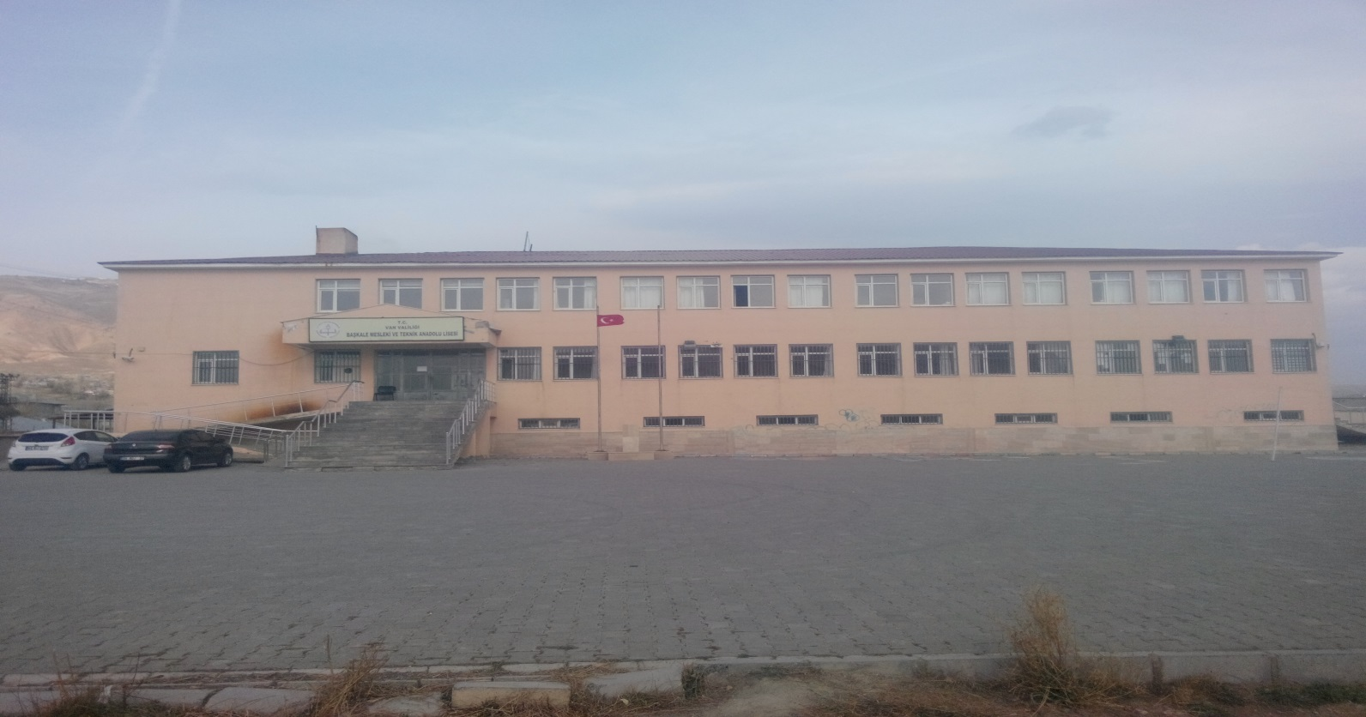
BAŞKALE
MESLEKİ VE TEKNİK ANADOLU LİSESİ

Slide 2
BAŞKALE
MESLEKİ VE TEKNİK ANADOLU LİSESİ
GENEL TANITIM
TARİHÇE
DERS GİRİŞ ÇIKIŞ SAATLERİ
MESLEKİ VE TEKNİK LİSELERDE ZORUNLU DERS VE ALAN/DAL DERSLERİ
ALAN VE BÖLÜM TANITIMI
SINIFLARIMIZ VE OKULUMUZUN BÖLÜMLERİ
BAŞARILARIMIZ

Slide 3
GENEL TANITIM
Okulumuz Van-Hakkari Yolu üzerinde Bist ÇPAL yanında yer almaktadır. İlçe merkezine uzaklığı 2 km olup Van’a ise yaklaşık olarak 120km uzaklıktadır. Okulumuz tam gün eğitim yapmakta olup 4’er şubeden toplam 16 şubeli ve 435 öğrencili bir okuldur. Okulumuz bünyesinde iki Mesleki Alan bulunmaktadır.
Okulumuzda eğitim öğretim derslik sınıfları şeklinde yapılmaktadır. Okulumuzda 1 müdür, 4 müdür yardımcısı 25 öğretmen ve 1 tane de yardımcı personel bulunmaktadır. Okulumuza civar köylerden 252 adet öğrenci taşımalı olarak gelmektedir.

Slide 4
BAŞKALE
MESLEKİ VE TEKNİK ANADOLU LİSESİ
KURUM MÜLKİYETİNİN KİME AİT OLDUĞU | MEB
OKULUN TARİHÇESİ | Okulumuz 2013-2014 öğretim yılının başında Eğitim-Öğretime açılmıştır
OKULUN FİZİKİ İMKÂNLARI | Okulumuz bir ana binadan oluşmaktadır. Şu an derslik ihtiyacı yeterli sayıda değildir.
OKULUN YÜZÖLÇÜMÜ (KAPALI ALAN) | 2000 m²
BAHÇE YÜZÖLÇÜMÜ | 4500 m²
OKULUN YAPILDIĞI YIL | 2012
DERSLİK SAYISI | 10
ÇOK AMAÇLI SALON | 1 Adet(Giyim Üretim Teknolojileri Bölümü Atölyesi)

Slide 5
TARİHÇE
Okulumuz 2013-2014 Eğitim-Öğretim yılında eğitim hayatına başlamıştır. Bu zamana kadar her dönem mezun vermiştir. ilçemizde yaklaşık 435 öğrenci ve 10 derslik ile ilçemizce hizmet veren üç liseden biri olarak eğitim serüvenimiz devam edecektir.

Slide 6
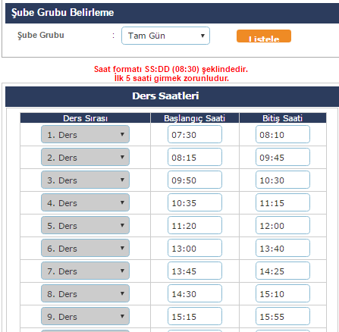
DERS GİRİŞ ÇIKIŞ SAATLERİ
Not : Aşağıdaki çizelgeye göre öğrencilerimiz derslere giriş-çıkış yapmaktadır.

Slide 7
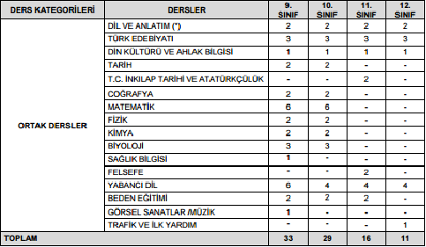
OKULUMUZDA ZORUNLU DERSLER

Slide 8
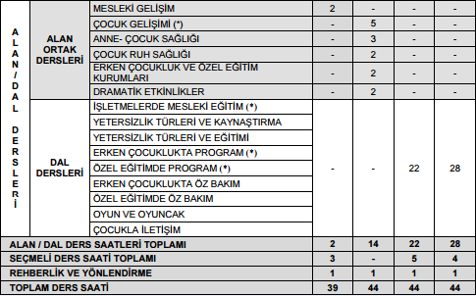
OKULUMUZDA ALAN/DAL DERSLERİ

Slide 9
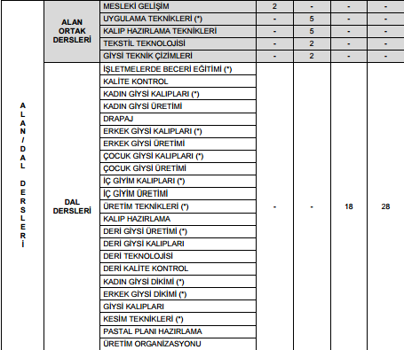

Slide 10
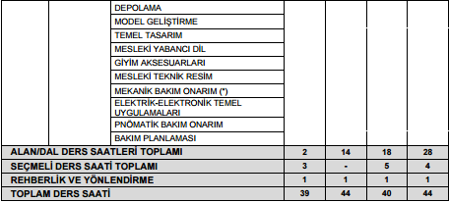

Slide 11
Çocuk Gelişimi ve Eğitimi ile ilgili bilgi, beceri, tutum ve davranışların hangi yaş düzeyindeki çocuklara ve gençlere kazandırılacağı hakkında bilgi veren, çocuk sağlığı ve hastalıkları konusunda bilgi sahibi olan, özel eğitime muhtaç çocukların gelişimine ve uyumlarına yardımcı olan, drama, müzik çalışmaları, sanat ve ana dili etkinlikleri yapan, çocukları tanıma tekniklerini uygulayan bir alandır.
Erken çocukluk yılları (okul öncesi eğitim) çocuğun gelişiminin en hızlı olduğu dönemdir. Kadının çalışma hayatına atılması ve çocuk öncesi eğitimin öneminin giderek daha da anlaşılması nedeniyle alan hızla gelişmiş, bu da okul öncesi eğitim kurumlarına olan talebi arttırmıştır. Bu kurumlarda görev alacak nitelikli ve iyi yetişmiş eleman ihtiyacı da gün geçtikçe önem kazanmaktadır. Alan Programının Eğitim Süresi, 9. Sınıftan sonra 3 Öğretim Yılı ile, Toplam 4 Yıldır.
GİRİŞ KOŞULLARI
Teknik lise bölümüne giriş koşulu, SBS sınavından yeterli puanı almak.
Meslek lisesine giriş koşulu, 9. sınıftan sonra alan tercih formunda alanı tercih etmek ve belirlenen kontenjan içerisine girme hakkı kazanabilmek.
EĞİTİM SÜRESİ
Alan Programının Eğitim Süresi, 9. Sınıftan sonra 3 Öğretim Yılı ile, Toplam 4 (dört) yıldır..

Slide 12
MESLEK ELEMANINDA ARANAN ÖZELLİKLER
Çocukları seven, sabırlı ve hoş görülü
El becerisine sahip
Görme ve işitme problemi olmayan
Görgü kurallarını bilen ve uygulayan
Fiziksel ve ruh sağlığı yönünden sağlıklı olan
Yaratıcı, araştırmacı, gelişime açık
Organizasyon yapabilen
Problem çözme ve iletişim kurma becerisine sahip
Ekip çalışma ruhuna sahip
Kimseler olmalıdır…
ALANA AİT DALLAR
Erken Çocuk Eğitimi
Özel Eğitim
dalları yer almaktadır.
OKULUMUZDA AÇIK OLAN DALLAR
Erken Çocuk Eğitimi
Dallarına yönelik eğitimler okulumuzda verilmektedir.

Slide 13
EĞİTİM VE KARİYER İMKANLARI
4 YILLIK EĞİTİM VEREN FAKÜLTELER
Çocuk Gelişimi Ve Eğitimi Öğretmenliği
Okul Öncesi Eğitim Öğretmenliği
İşitme Engelliler Öğretmenliği
Zihinsel Engelliler Öğretmenliği
Görme Engelliler Öğretmenliği
Üstün Zekalılar Ve Özel Yetenekliler Öğretmenliği
Özel Eğitim Öğretmenliği
Sosyal Hizmet Uzmanlığı
Ayrıca;
Çocuk Gelişimi ve Sosyal Hizmetler Ön Lisans Programına SINAVSIZ geçiş için başvurabilir, gereken koşullara sahip oldukları taktirde yerleştirilebilirler.
İŞ BULMA İMKANLARI
Kamu kuruluşlarına bağlı kreşlerin , özel yuva ve anaokullarının, gündüz bakım evlerinin artmasıyla birlikte çalışma alanı gelişen bir meslektir…
Çocuk Esirgeme Kurumlarında bakıcı anne olarak çalışabilirler.
Ayrıca, Kreş, Yuva, Anaokulu, Ana sınıfı ve Çocuk Kulüplerinde öğretmen yardımcısı olarak görev yapılabilmektedir.
Kaldı ki, Özel kreşlerde çalışan çocuk bakıcılarının Kız Meslek Lisesi Çocuk Gelişimi ve Eğitimi Bölümünü bitirmiş olma şartı aranmaktadır.
Özel rehabilitasyon merkezlerinde öğretmen yardımcısı olarak görev yapılabilmektedir.

Slide 14
ALANIN TANIMI: Giyim Üretim Teknolojisi alanı altında yer alan dalların yeterliklerini kazandırmaya yönelik eğitim ve öğretim verilen alandır.
ALANIN AMACI: Giyim Üretim Teknolojisi alanı altında yer alan dallarda, sektörün ihtiyaçları, bilimsel ve teknolojik gelişmeler doğrultusunda gerekli olan mesleki yeterlikleri kazanmış nitelikli meslek elemanlarını yetiştirmek amaçlanmaktadır.
ALANIN ALTINDA YER ALAN MESLEKLER DALLARI
Kadın Giyim Modelistliği
Erkek Giyim Modelistliği
Çocuk Giyim Modelistliği
İç Giyim Modelistliği
Hazır Giyim Model Makineciliği
Deri Giyim
Kadın Terziliği
Erkek Terziliği
Kesimcilik
*Okulumuzda Kadın Giyim Modelistliği Dalı bulunmaktadır.
1. KADIN GİYİM MODELİSTLİĞİ: Kadın giyimine ait elde veya bilgisayarlı sistemde temel ve model uygulamalı kalıp, şablon, seri ve pastal planını hazırlayan, ürüne uygun malzeme tespit ederek numune dikiminin yapılmasını sağlayan nitelikli kişidir.
Görevleri
Modele ve ölçüye uygun kalıp hazırlamak.
Kalıpları şablonlamak.
Kalıpları sergilemek.
Modele uygun malzeme tespiti yapmak.
Pastal planı hazırlamak.
Numune dikimi yaptırmak.

Slide 15
MESLEK ELEMANLARINDA ARANAN ÖZELLİKLER Giyim üretim teknolojisi alanında çalışmak isteyenlerin; görme ve işitme duyu organlarının işlevlerini tam olarak yerine getirmesi, el ve parmaklarını ustalıkla kullanabilmesi, titiz olması, bedenen ve ruhen sağlıklı olması, göz ve ellerini eş güdümlü kullanabilmesi ve mesleki eğitim almış olması gerekmektedir.

Slide 16
ÇALIŞMA ORTAMI VE KOŞULLARI Giyim üretim teknolojisi alanında çalışanlar, çalışmalarını kapalı mekânlarda (işletmelerde) yürütürler. Bu alanda çalışanlar görevini yaparken diğer çalışanlarla iş birliği içinde bulunmak ve görevini eşgüdüm hâlinde yürütmek durumundadır. İş, elle ve/veya makinelerle çalışmayı gerektirmektedir. Çalışma ortamının kısmen tozlu olmasından dolayı astım ve alerji problemleri olan kimselerin çalışırken gerekli önlemleri almaları gerekmektedir.
İŞ BULMA İMKÂNLARI Giyim üretim teknolojisi alanında çalışmak isteyenler, özel sektörlerdeki tekstil üretim işletmelerinde çalışabilecekleri gibi kendi atölyelerini de açabilirler. Bu alanda eğitim alan kişiler Türkiye´de yaygın olarak iş bulma imkânına sahiptir.
EĞİTİM VE KARİYER İMKÂNLARI Bu alanda meslek eğitimi, meslek liselerinin giyim üretim teknolojisi diploma programında verilmektedir. Lise öğrenimlerini başarı ile tamamlayan öğrenciler, meslek yüksek okullarının; Ø Tekstil, Ø Deri Konfeksiyon, Ø Kostüm Tasarımı bölümlerine sınavsız geçiş yapabilirler. Üniversite giriş sınavında başarılı oldukları takdirde;
Giyim Endüstrisi Öğretmenliği,
Giyim Öğretmenliği,
Hazır Giyim Öğretmenliği lisans programlarına devam edebilirler.
Ön lisans programlarını başarı ile bitirenler açılan dikey geçiş sınavında başarılı oldukları takdirde;

Slide 17
Giyim Endüstri Öğretmenliği,
Giyim Öğretmenliği,
Hazır Giyim Öğretmenliği,
Moda Tasarım,
Moda Tasarım Öğretmenliği lisans programlarına devam edebilirler.
Mesleki Eğitim Merkezleri çıraklık eğitimi uygulama kapsamına alınan illerde ve meslek dallarında aday çırak, çırak, kalfa ve ustalara eğitim vermek ve çeşitli meslek kursları açmak suretiyle sanayinin ihtiyaç duyduğu nitelikli ara insan gücünü yetiştirmek amacıyla açılan eğitim kurumlarıdır. Halk Eğitimi Merkezleri yaşam boyu öğrenme perspektifi içerisinde her zaman ve her yerde uygulanabilecek yaygın eğitim programları ile her yaş ve düzeyde bireylere eğitim sunmaktadır. Mesleki Eğitim Merkezlerinde, Giyim Üretim Teknolojisi alanında eğitim verilmektedir. Modüler programlarla meslek liseleri arasında paralellik sağlandığından dolayı yatay ve dikey geçişler olabilecektir

Slide 18
ORTAÖĞRETİM KURUMLARI YÖNETMELİĞİ
İLE İLGİLİ ÖNEMLİ MADDELER
DERS SAATLERİ VE SÜRELERİ
(2) Ortaöğretim kurumlarında;
a) Bir ders saati süresi 40 dakikadır. Okul yönetimince teneffüsler için en az 5 dakika ayrılır.
b) Normal öğretim yapılan okullarda yemek ve dinlenme için en az 40, en çok 90 dakika süre verilir.
SINIF GEÇME
Puanla değerlendirme
MADDE 21 – (1) Liselerde dönem puanı, yıl sonu puanı ve yıl sonu başarı puanı 100 tam puan üzerinden belirlenir. Yüzlük puan sisteminde 0-49,50 puanlar başarısız, 50,00 ve üzeri puanlar başarılı olarak değerlendirilir.

Slide 19
ORTAÖĞRETİM KURUMLARI YÖNETMELİĞİ
İLE İLGİLİ ÖNEMLİ MADDELER
ORTAÖĞRETİM KURUMLARINDA KAYIT
(1) Ortaöğretim kurumlarına kaydolmak için ortaokulu veya imam-hatip
ortaokulunu bitirmiş ve öğretim yılının başlayacağı tarihte 18 yaşını bitirmemiş olma şartı aranır. Yaş şartını taşımayan öğrencilerin örgün ortaöğretim kurumlarına kayıtları yapılmaz.
(2) Kayıtlar, öğrencinin e-Okul sistemi veya denklik belgesindeki bilgilerine göre
yapılır. Adres tespitinde ulusal adres veri tabanı ikamet adres bilgileri esas alınır. Öğrencilerden kayıt için başka belge istenmez.
(3) (Değ: 13/09/2014-29118 RG) Mesleki ve teknik ortaöğretim kurumlarına kayıt yaptıracak öğrencilerin sağlık durumlarının ilgili mesleğin öğrenimine elverişli olması gerekir. Bu durum, alana geçiş sürecinde, programın özelliğine göre gerektiğinde, sağlık/sağlık kurulu raporuyla belgelendirilir.
Kayıt işlemleri
(1) Kayıtlar, kılavuz/kılavuzlarda belirtilen süreler içinde e-Okul sistemi
üzerinden yapılır.
(2) Ortaöğretime yerleştirmeye esas puan ve/veya yetenek sınav puanına göre öğrenci alan okullara süresi içerisinde kayıt yaptırmayanlar bu okullara kayıt haklarını kaybederler.

Slide 20
ORTAÖĞRETİM KURUMLARI YÖNETMELİĞİ
İLE İLGİLİ ÖNEMLİ MADDELER
TAKDİR TEŞEKKÜR VE DİĞER ÖDÜLLERİN BELİRLENMESİ
Teşekkür, takdir ve üstün başarı belgesi ile ödüllendirme
(1) Okul öğrenci ödül ve disiplin kurulu, derslerdeki gayret ve
başarılarıyla üstünlük gösteren, tüm derslerden başarılı olan, dönem puanlarının ağırlıklı ortalaması 70,00 den aşağı olmayan ve davranış puanı 100 olan öğrencilerden;
a) 70,00-84,99 arasındakileri teşekkür belgesi,
b) 85,00 ve daha yukarı olanları takdir belgesi,
c) Ortaöğrenim süresince en az üç öğretim yılının bütün döneminde takdir belgesi
alanları üstün başarı belgesi ile ödüllendirir.
(2) Üstün başarı belgesi almaya hak kazanan öğrencilere okulun iftihar listesinde yer verilir.
(3) Örnek davranışlar sergileyen öğrencilere ödül ve disiplin komisyonu kararıyla onur belgesi verilebilir.

Slide 21
ORTAÖĞRETİM KURUMLARI YÖNETMELİĞİ
İLE İLGİLİ ÖNEMLİ MADDELER
Geç Gelme:(1) Geç gelme birinci ders saati için belirlenen süre ile sınırlıdır. Bu
sürenin dışındaki geç gelmeler devamsızlıktan sayılır.
(2) Geç gelen öğrencilerin derse alınma şekli ve süresi ders yılı başında öğretmenler
kurulunca kararlaştırılarak veli ve öğrencilere duyurulur.
Devamsızlık:(1) Okula devam zorunludur. Veliler, öğrencilerinin okula devamını
sağlamakla yükümlüdürler. Millî Eğitim Temel Kanununun 26 ncı maddesi gereğince okul
yöneticileri, millî eğitim müdürleri ve mahalli mülkî idare amirleri öğrencilerin okula kayıt ve
devamıyla ilgili gerekli tedbirleri alırlar.
(2) Uygulamayla ilgili olarak;
a) Devamsızlık yapan öğrenciler, ders öğretmeni tarafından yoklama fişine/e-Okul
sistemine işlenir.
b) (Değ: 1/7/2015-29403 RG) Günlük toplam ders saatinin 2/3 ü ve daha fazlasına
gelmeyenlerin devamsızlığı bir gün, diğer devamsızlıklar ise yarım gün sayılır.

Slide 22
ORTAÖĞRETİM KURUMLARI YÖNETMELİĞİ
İLE İLGİLİ ÖNEMLİ MADDELER
(3) Yurt içindeki faaliyetlere katılan öğrencilere millî eğitim müdürlüklerince,
yurtdışındaki faaliyetlere katılan öğrencilere ise Bakanlık ve/veya mahalli mülki idare amirlerince izin verilir. Bu öğrencilerin başarı durumlarının belirlenebilmesi için iki dönem puanı almış olmaları gerekir.
(4) Devamsızlık yapan öğrencinin durumu posta, e-Posta veya diğer iletişim araçlarıyla velisine bildirilir, varsa özür belgesini okul yönetimine teslim
etmesi istenir. Devamsızlığın 5 inci, 15 inci ve 25 inci günlerinde, kontrol kayıtlı sürekli tedaviyi ya da organ naklini gerektiren hastalığı bulunanlar, kaynaştırma ve özel eğitim gerektirenler ile tutuklu öğrencilerde ise ayrıca devamsızlığın 40 ıncı ve 55 inci günlerinde de tebligat yapılır ve öğrencinin okula devamının sağlanması istenir.
(5) Öğrencinin devamsızlık yaptığı süreye ilişkin özür belgesi veya yazılı veli beyanı, özür gününü takip eden en geç 5 iş günü içinde okul yönetimine velisi tarafından verilir ve e-Okul sistemine işlenir. Zorunlu hallerde özür belgesinin teslim süresi okul yönetimince 20 iş gününü aşmamak üzere uzatılabilir.
(6) Yarıyıl ve yaz tatili süresince işletmelerde mesleki eğitim gören öğrencilerin 3308 sayılı Kanun kapsamında kullandıkları ücretli ve ücretsiz izin süreleri devamsızlıktan sayılmaz. Ancak özürsüz devamsızlık süresi ücretsiz izin süresinden düşülür.

Slide 23
ORTAÖĞRETİM KURUMLARI YÖNETMELİĞİ
İLE İLGİLİ ÖNEMLİ MADDELER
(7) Devamsızlık süresi özürsüz 10 günü, toplamda 30 günü aşan öğrenciler, ders puanları ne olursa olsun başarısız sayılır ve durumları yazılı olarak velilerine bildirilir. Ancak üniversite hastaneleri, eğitim ve araştırma hastaneleri veya tam teşekküllü devlet hastanelerinde kontrol kayıtlı sürekli tedaviyi ya da organ naklini gerektiren hastalığı bulunanlar, kaynaştırma ve özel eğitim gerektirenler, sosyal hizmet, emniyet ve asayiş birimlerinin resmî raporları doğrultusunda koruma ve bakım altına alınanlar ile tutuklu öğrencilerin özürsüz devamsızlık süresi 10 günü geçmemek kaydıyla toplam devamsızlık süresi 60 gün olarak uygulanır. Devamsızlık nedeniyle başarısız sayılan ve öğrenim hakkı bulunan öğrenciler takip eden öğretim yılında okula devam ettirilir. Öğrenim hakkı bulunmayanlar ise okulla ilişikleri kesilerek Açık Öğretim Lisesi veya Mesleki Açık Öğretim Lisesine gönderilir.

Slide 24
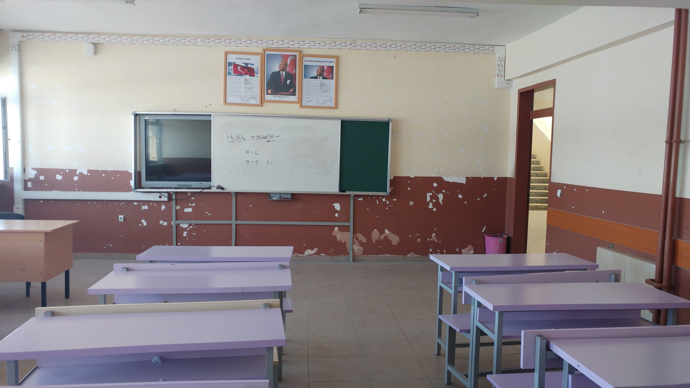
SINIFLARIMIZ

Slide 25
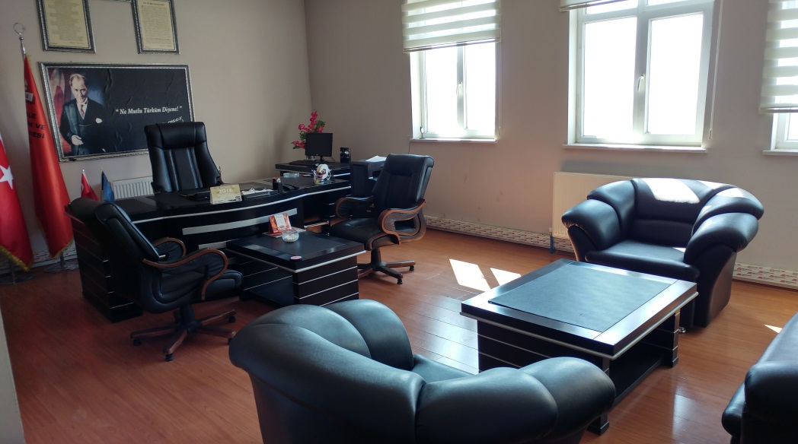
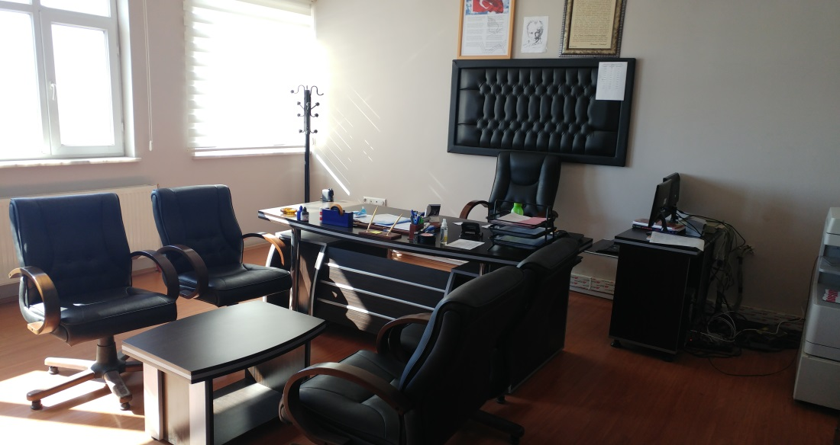
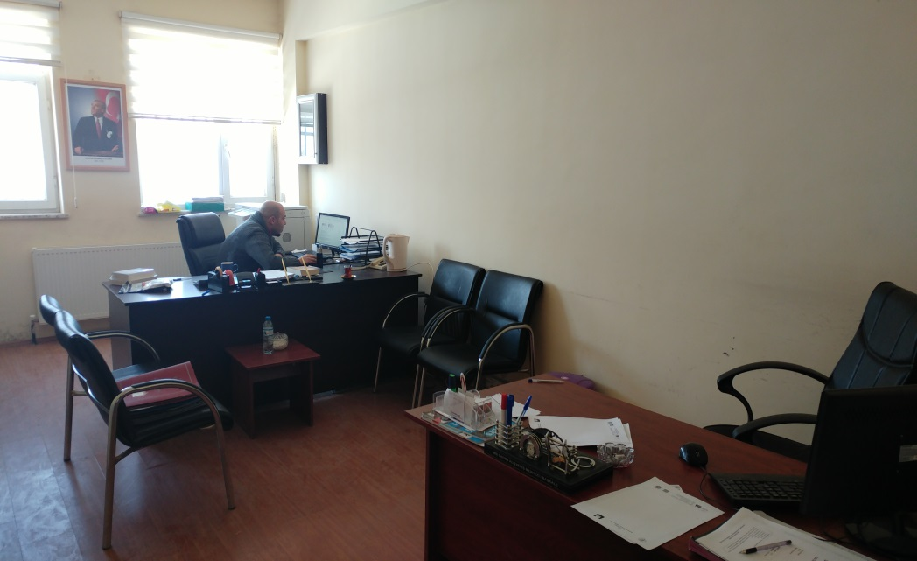
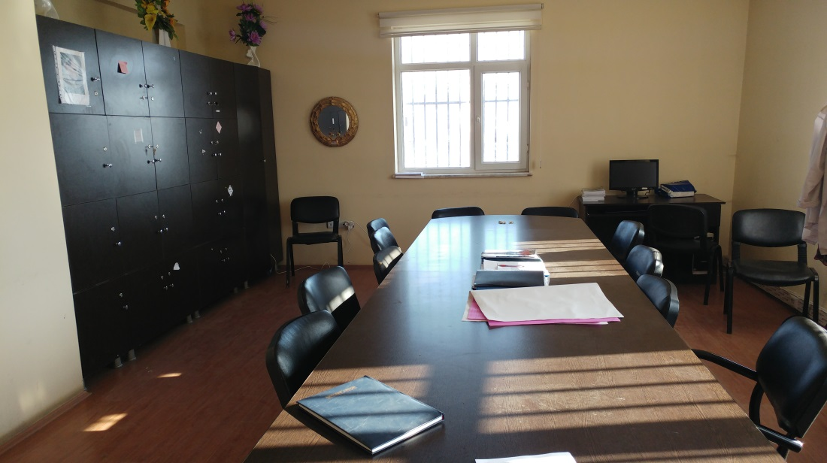
İDARİ ODALAR VE ÖĞRETMENLER ODASI
MÜDÜR ODASI
MÜDÜR YARDIMCISI ODASI
MEMUR ODASI
ÖĞRETMENLER ODASI

Slide 26
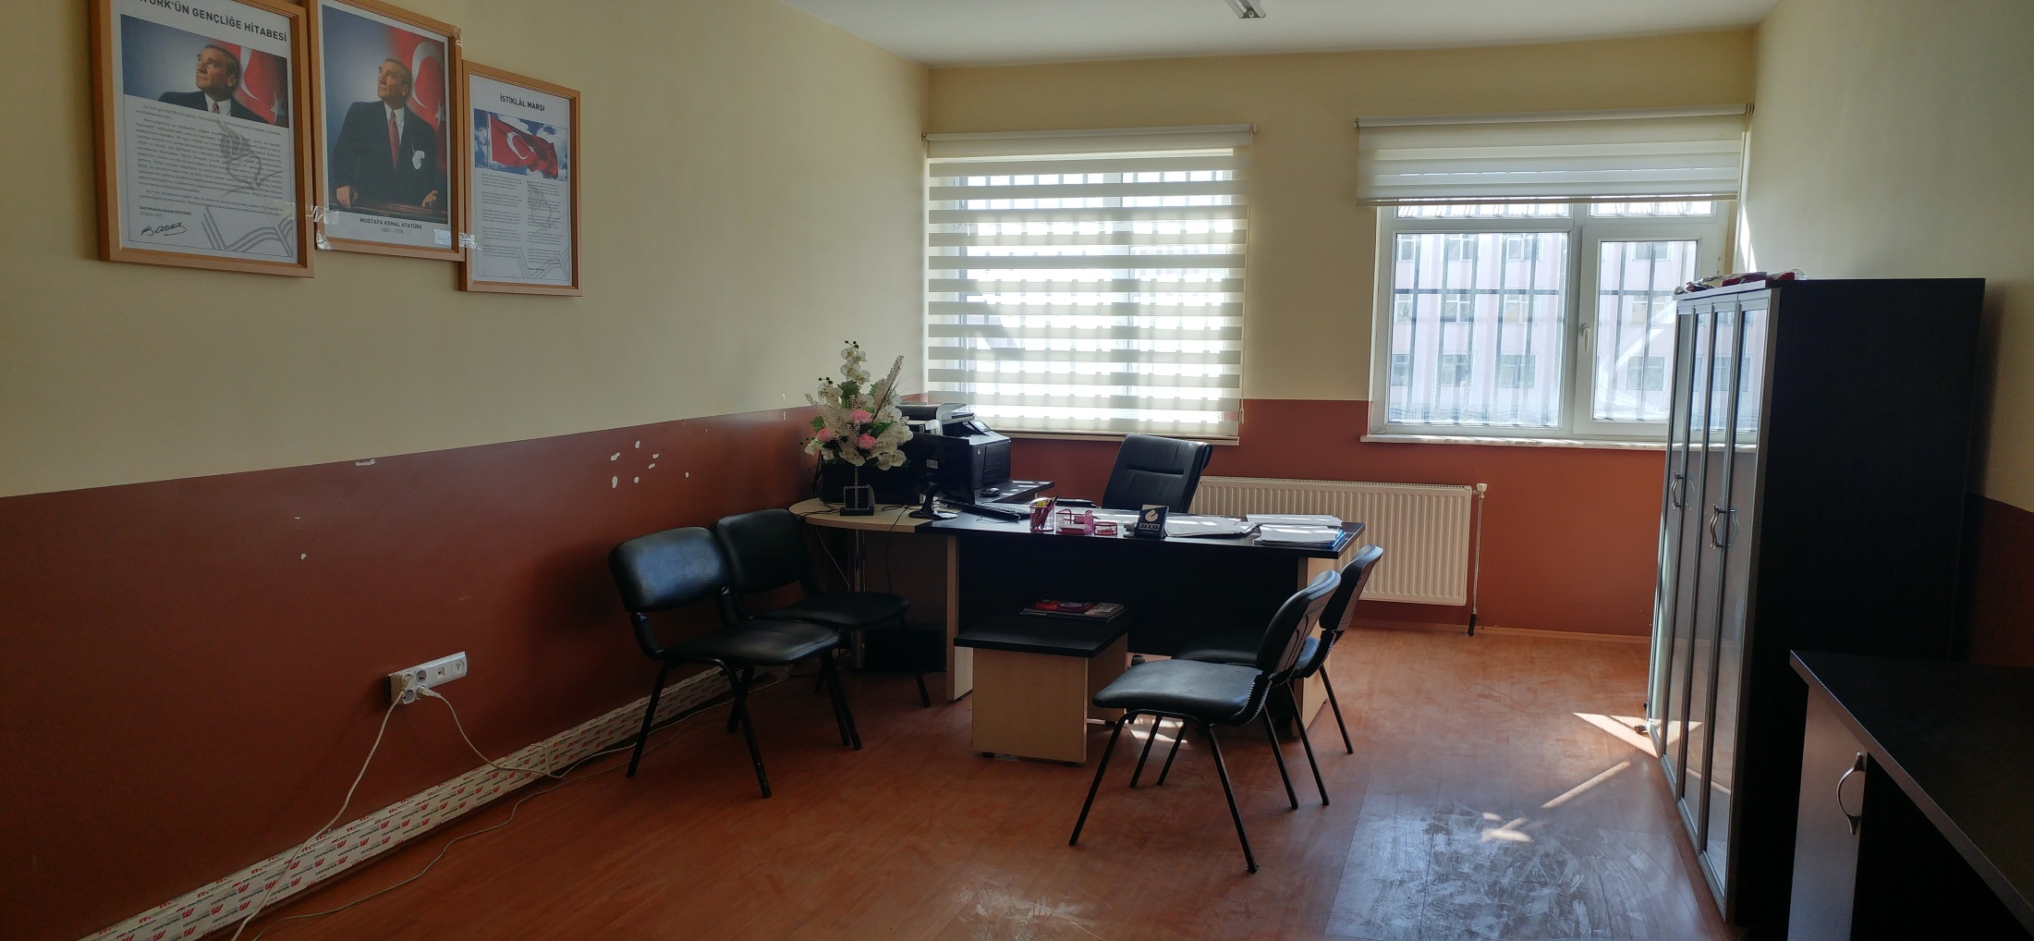
OKULUMUZ BÖLÜMLERİ
REHBERLİK ODASI

Slide 27
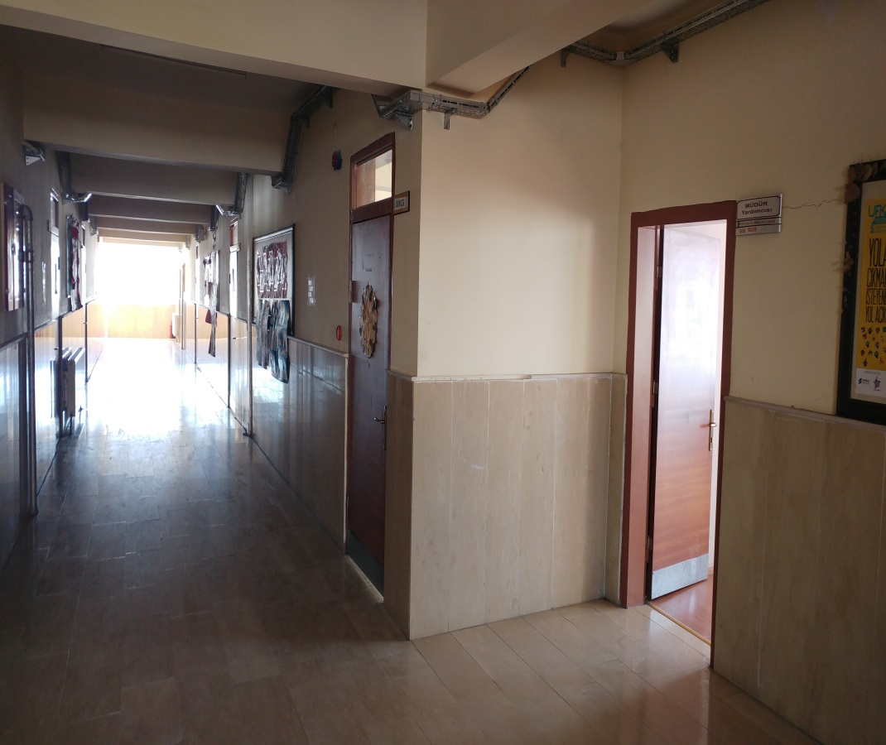
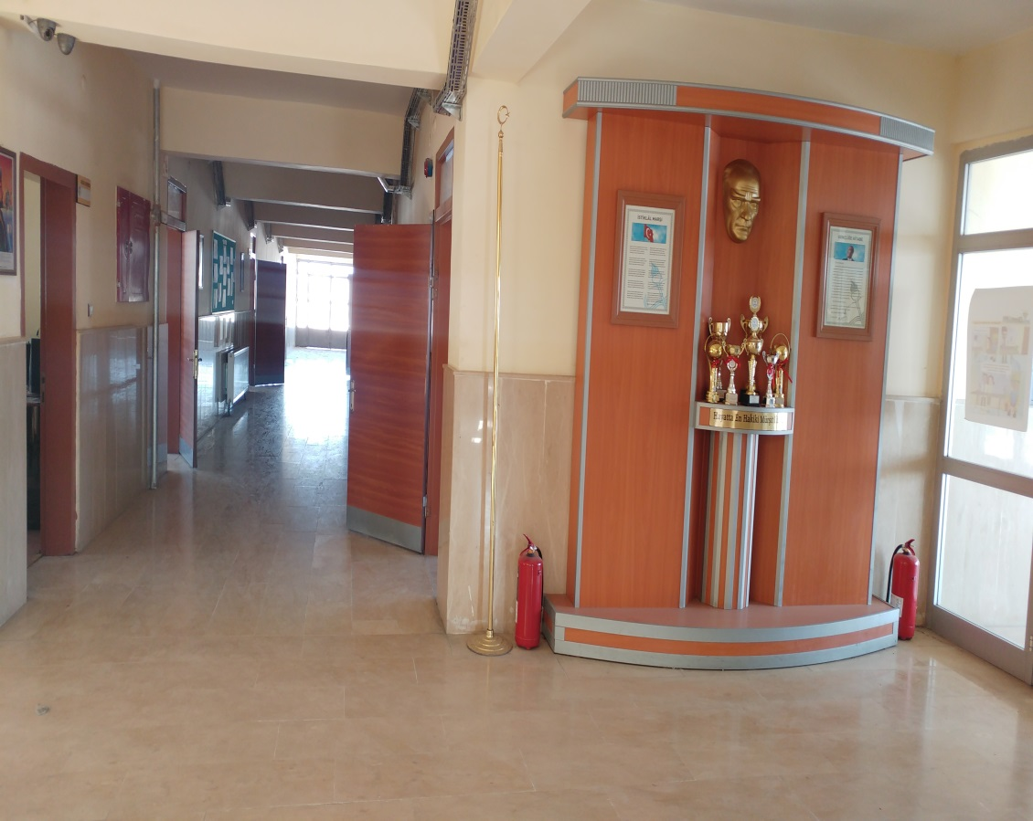
OKULUMUZ BÖLÜMLERİ
1. KAT KORİDORLARI
GİRİŞ KAT KORİDORLARI

Slide 28
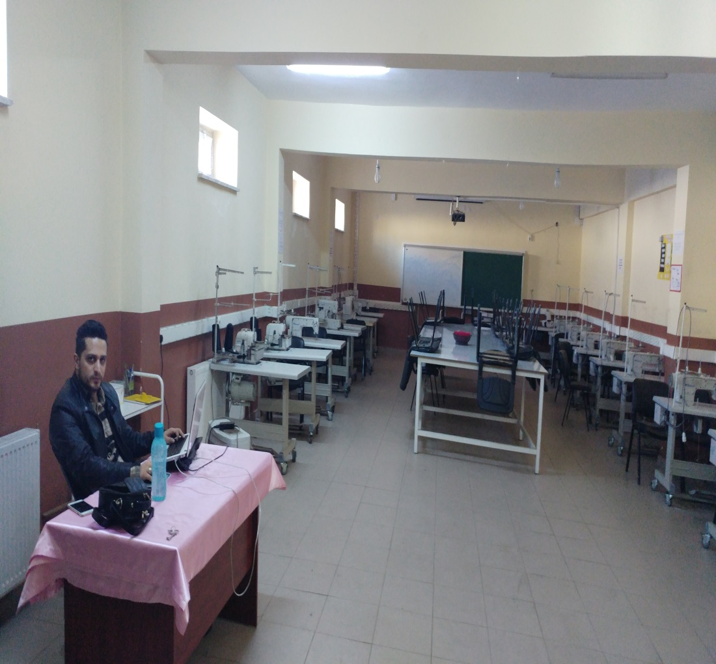
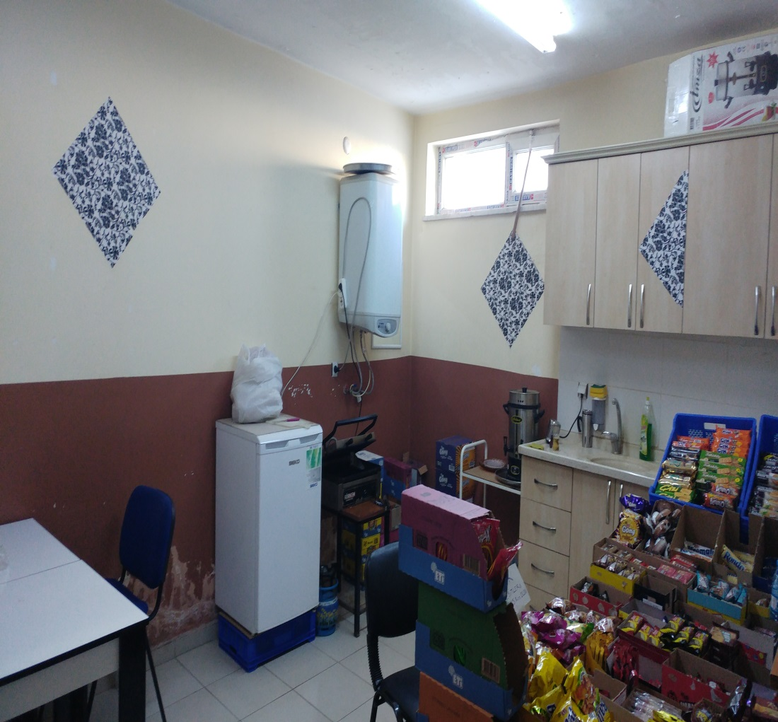
OKULUMUZ BÖLÜMLERİ
ÇOK AMAÇLI SALON(GİYİM ÜRETİM TEKNOLOJİLERİ ATÖLYESİ)
KANTİN

Slide 29
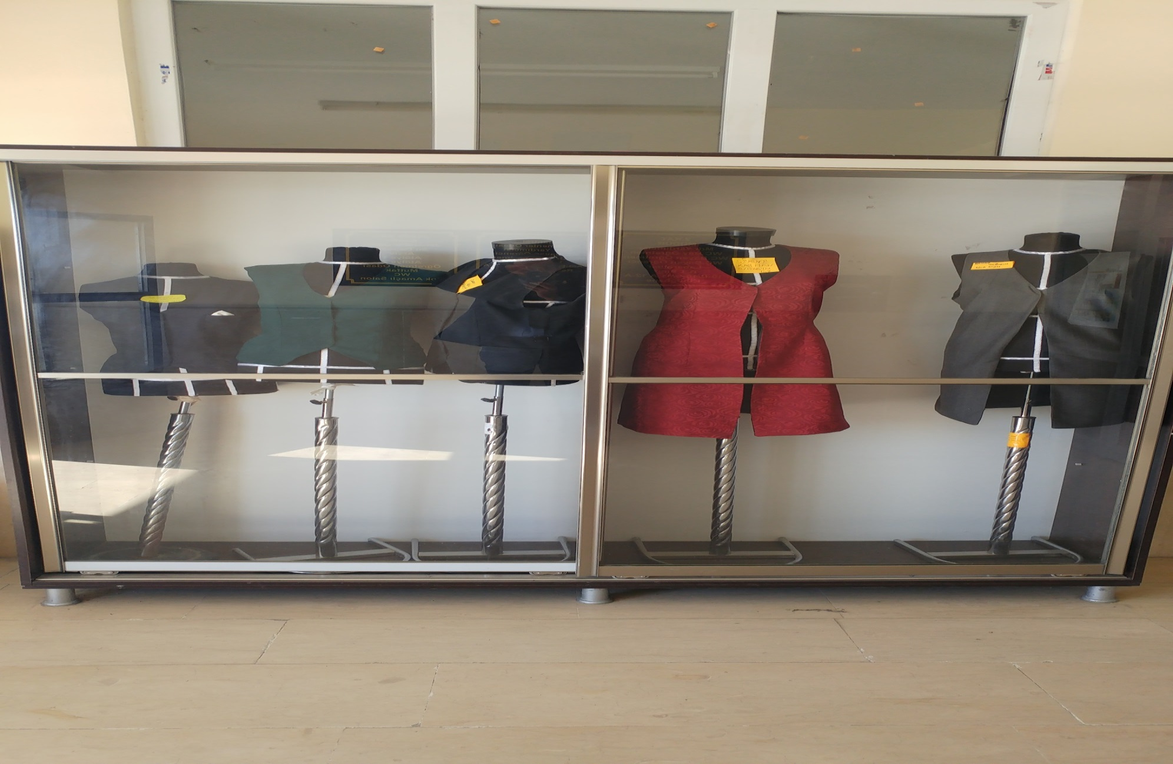
Giyim Üretim Teknolojileri Bölümü Çalışmaları

Slide 30
2015-2016 EĞİTİM ÖĞRETİM YILI
BAŞARILARIMIZ
Hentbol Kız Takımı
1- Liseler arası okullu gençler il üçüncüsü
2- Liseler arası okullu gençler il ikincisi
3- Kulüplü gençler il ikincisi
4- Kulüplü gençler il birincisi
5- Bölgesel lig grup birincisi(iki kere)
6- Kulüpler gençler bölge il üçüncüsü
Not : Bu kulüpler Emrullah ŞAHİN önderliğinde , Van erkek beş yıldız spor kulübü altında olmuştur.

